Slide 1
Soroterapia e cálculo de gotejamento
Lizandra Alvares Félix Barros

Slide 2
Definição
É A aplicação de medicamento endovenosa diluída em uma solução (soro fisiológico, solução glicosada, água destilada, entre outros diluentes). É aplicada por meio de equipo no acesso endovenoso por período e em concentração controlada conforme a prescrição médica.

Slide 3
Indicação
Administrar medicamentos e/ou soluções de forma contínua, via intravenosa.
Infundir variadas medicações e volumes com finalidade terapêutica para obtenção de ação imediata.

Slide 4
Características da soroterapia endovenosa
A solução que pode ser isotônica, hipertônica e hipotônica e tem como finalidades: hidratação, alimentação, curativos, solvente de medicações (ampolas), compressa ocular, compressas diversas, e outros.
Define-se da seguinte forma:
  Solução Isotônica: a concentração é igual ou próxima a do plasma sanguíneo.
  Solução Hipertônica: a concentração é maior que a do plasma sanguíneo.
  Solução Hipotônica: a concentração é menor que a do plasma sanguíneo.

Slide 5
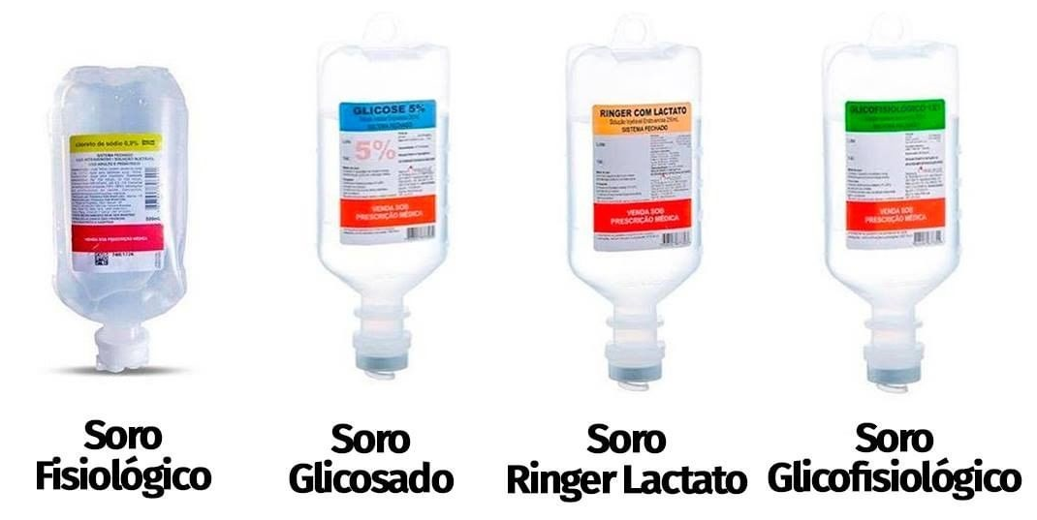
Tipos de soro (a embalagem varia conforme a marca)

Slide 6
Tipos de soro mais utilizados:
Soro Glicosado 5 % e 10% (SG 5% e SG 10%)
Soro Fisiológico 0,9% (SF 0,9%)
Soro glicofisiológico (SGF)
Soro ringer com lactato ou ringer simples
Volumes:
Seus volumes podem variar de ampolas de 10 ml ou 20 ml e frascos de 100 ml, 250 ml, 500 ml e 1000 ml.
Quando fala-se de:
  SG 5% tem-se 5g —100ml
  SG 10% tem-se 10g —100ml
  SG 15% tem-se 15g —100ml
  SF 0,9% tem-se 0,9g —100ml

Slide 7
Cuidado
Sobre a necessidade do soro:
Devem ser produzidos em ambientes de extrema higiene (solução apirogênica – estéril).
Os soros são administrados na forma endovenosa, ou seja, diretamente na circulação sanguínea e por isso, devem ser isentos de contaminantes.
Não confunda o soro estéril para uso externo (vendido nas farmácias) com o soro para infusão venosa.

Slide 8
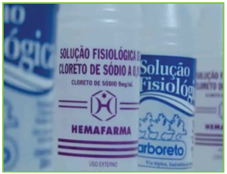
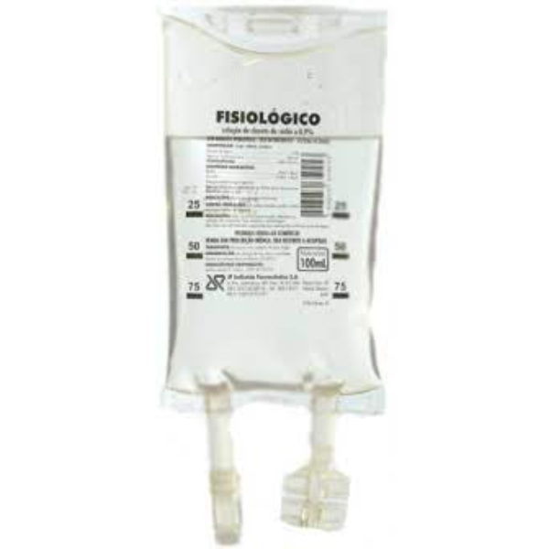
Soro para uso externo
Soro para uso interno

Slide 9
Sistema de infusão: gotejamento
O sistema de gotejamento é composto por diversos elementos, que podem incluir:
  1. Bolsa de solução: É uma bolsa hermética que contém a solução líquida a ser administrada. A solução pode ser salina (solução de cloreto de sódio), glicose, medicamentos ou outras misturas de fluidos.
  2. Equipo de infusão: É um conjunto de tubos e câmaras que conecta a bolsa de solução à veia do paciente. Ele possui uma agulha ou cateter para inserção na veia, garantindo o acesso venoso.
  3. Regulador de gotejamento: É um dispositivo que controla a taxa de fluxo da solução líquida. É ajustado para liberar a quantidade adequada de líquido por unidade de tempo, de acordo com a prescrição médica.
  4. Câmara de gotejamento: É uma pequena câmara no equipo onde as gotas da solução líquida são contadas. É usada para ajustar o fluxo e monitorar visualmente o gotejamento.
  5. Equipo de controle de ar: Também conhecido como “equipo de segurança”, impede que ar entre nas veias do paciente durante a infusão.

Slide 10
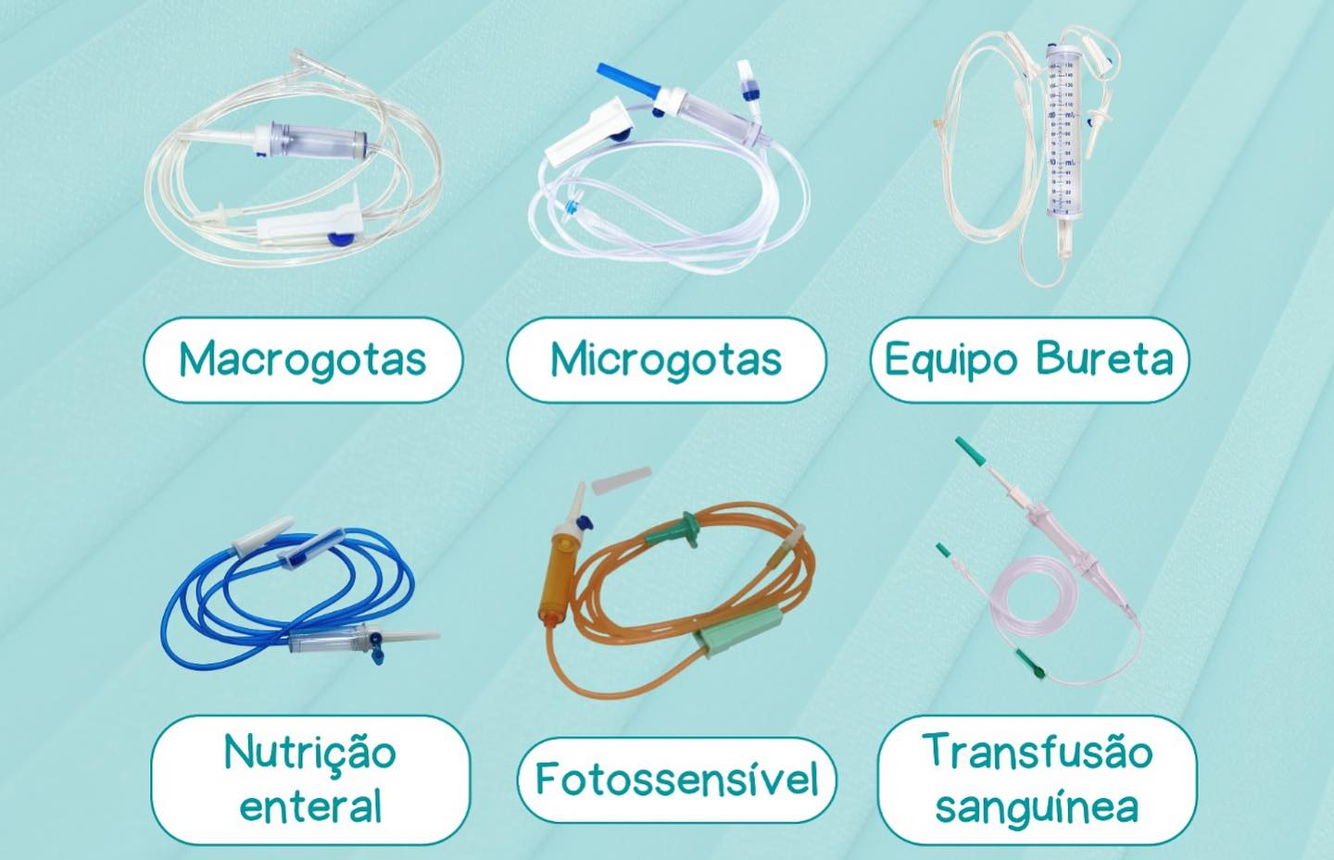
Tipos de equipos

Slide 11
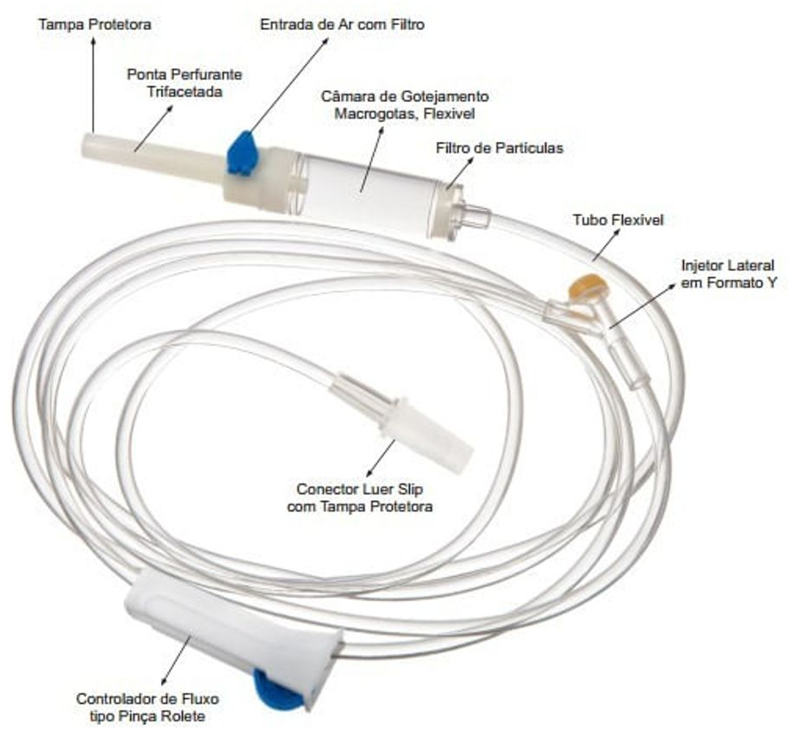
Partes de um equipo

Slide 12
O procedimento de gotejamento geralmente é realizado por profissionais de saúde treinados, como profissionais de enfermagem e médicos.
O médico prescreve a terapia intravenosa de acordo com as necessidades do paciente, e o enfermeiro ou técnico em enfermagem é responsável por preparar o equipamento, inserir a agulha ou cateter na veia e monitorar o gotejamento para garantir que a taxa de infusão seja adequada.
O sistema de gotejamento é uma técnica essencial na administração de líquidos e medicamentos aos pacientes, permitindo uma absorção mais rápida e eficaz dos tratamentos diretamente na corrente sanguínea.

Slide 13
Importância do cálculo do gotejamento
Quando o médico elabora uma prescrição medicamentosa, ele se baseia na duração do efeito da medicação e na velocidade na qual o produto deve ser infundido na veia do paciente.
Esse procedimento garante efetividade e pode proteger o doente do vazamento de substâncias vesicantes, que podem contribuir para o aparecimento ou a complicação flebite, extravasamento, infiltração.
Quando a soroterapia é utilizada para administração de medicamentos, a enfermagem deve interpretar as informações, diluir e reconstituir os medicamentos na forma de pó liófilo e, em seguida, calcular o gotejamento dos que serão administrados por via endovenosa.

Slide 14
O tipo de gotejamento de uma medicação está relacionado ao conteúdo que será administrado.
Assim, para soluções de eletrólitos, cristaloide, entre outras medicações que serão infundidas em grandes volumes, recomenda-se o equipo de macrogotas, também conhecido como simples.
O equipo de microgotas é mais utilizado em pacientes pediátricos e neonatais ou em pacientes que estejam fazendo uso de quimioterápicos antineoplásicos, pois, nesses casos, a precisão da quantidade é muito relevante para a resposta do paciente.
Outro equipo de grande utilidade é aquele que deve ser conectado à bomba de infusão.
Nesses equipamentos, é possível programar o cálculo automático da velocidade em que o medicamento será administrado, o que pode deixar os profissionais sem prática em fazer as análises matemáticas, quando necessário.

Slide 15
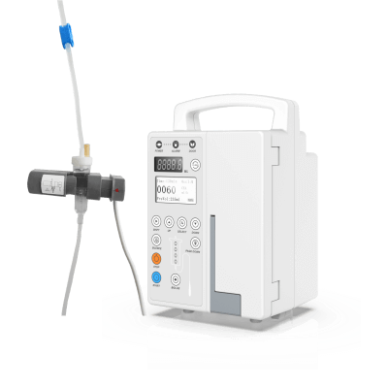
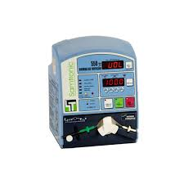
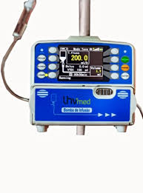
Bomba de infusão

Slide 16
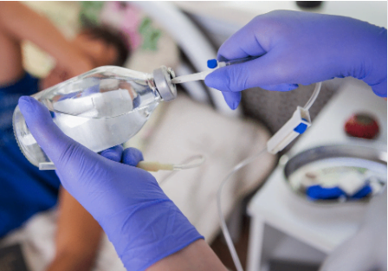

Atenção
Para todas essas situações onde a soroterapia é indicada, é necessário um acesso venoso obtido da forma correta, acoplar a solução que está em sistema fechado ao equipo desejado, verificar se não estão ocorrendo vazamentos e observar a reação do paciente durante o procedimento.

Slide 17
Cálculo de gotejamento
O cálculo, em si, é simples de ser executado, utilizando regras de três para a obtenção do volume e da velocidade da medicação a ser infundida.
Após a conferência do cálculo, cabe à enfermagem executar a abertura do equipo e cronometrar o número de gotas que pingarão da solução medicamentosa prescrita para se certificar de que está na velocidade recomendada.

Slide 18
Antes de iniciar cálculos, vamos relembrar alguns detalhes:
1 gota equivale a 3 microgotas
1 ml equivale a 20 gotas
1 ml equivale a 60 microgotas
Gts = Gotas
Mgts = Microgotas
V = Volume
T = Tempo

Slide 19
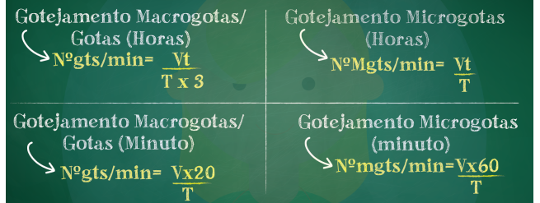
Onde:
gts: gotas
min: minutos
V: volume (em ml)
T: tempo (em horas)
Estas fórmulas só poderão ser utilizadas para t (tempo) em “hora inteira”, isto é, 1h, 2h, 3h, 10h, etc...

Slide 20
Dessa forma,
Para calcular o gotejamento das infusões em gotas, é necessário entender a fórmula:
Nº de Gotas (gts) = volume (mL)/tempo (horas) x 3
Então, para calcular o gotejamento de uma solução de 500 mL de volume, no período de 6 horas, o resultado será:
Nº de Gotas = 500mL/6 (h) x 3 = 28 gotas
A enfermagem deverá controlar o gotejamento em 28 gotas por minuto

Slide 21
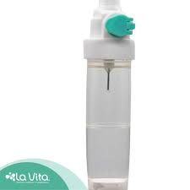
Se o cálculo for em microgotas (para equipo microgotas), então, o resultado será:
Nº de MicroGotas (mgts) = volume (mL)/tempo (horas)
Dessa forma, 500 ml em 6 horas seria calculado
Microgotas = 500 mL/6 horas = 84 gotas

Slide 22
Vamos praticar:
500 ml em 12 horas em gotas
100 ml em 2 horas em microgotas
1000 ml em 12 horas em gotas
Nº de Gotas = 500mL/12 (h) x 3 = 13,8 gotas
Aproxima-se para o número inteiro mais próximo= 14 gotas/ minuto
Nº de MicroGotas = 100mL/2 (h) = 50 microgotas
= 50 microgotas/ minuto
Nº de Gotas = 1000mL/12 (h) x 3 = 27,7 gotas
Aproxima-se para o número inteiro mais próximo= 28 gotas/ minuto

Slide 23
Material
Luva de procedimento
Prescrição Médica com descrição da solução, do volume a ser infundida e o tempo;
Bandeja;
Medicamento(s) ou eletrólitos, caso prescrito(s);
Equipo de soro (macrogotas ou microgotas conforme indicação);
Agulha de aspiração (40x1,2mm);
Rótulo de soro;
Fita crepe ou etiqueta para identificação da solução;
Algodão umedecido em álcool a 70%;
Material para punção venosa.

Slide 24
Técnica
1. Higienizar as mãos conforme
2. Verificar a prescrição médica
3. Separar o material
4. Ler o nome do medicamento/soro em três momentos: quando pegar, preparar e antes de administrar o medicamento, conferindo com a prescrição
5. Abrir o equipo, posicionando a pinça de controle de fluxo cerca de 2 a 5 cm abaixo da câmara de gotejamento. Fechar a pinça em seguida;
6. Desinfectar o twist-off (borboleta) ou disco de elastômero do frasco de soro, abrir e conectar o equipo, mantendo a esterilidade de ambas as extremidades;
7. Comprimir a câmara de gotejamento, soltando-a até obter um nível de soro de 1/3 à metade de sua capacidade;

Slide 25
8. Abrir a pinça e preencher a extensão do equipo com soro;
9. Adicionar os eletrólitos ou medicamentos ao soro,desinfetando o injetor adicional e injetando a solução dentro do frasco de soro;
10. Colar no frasco um rótulo de identificação da solução (nome completo do paciente, solução prescrita, volume, velocidade de infusão (gotas/minuto ou mL/hora), data, horário de início e término da infusão e assinatura);
11. Reunir o material na bandeja e levar até o paciente;
12. Explicar o procedimento para o paciente;
13. Calçar as luvas de procedimento;
14. Puncionar uma veia (se o paciente ainda não tiver acesso venoso estabelecido)
15. Instalar o soro e abrir lentamente a pinça do equipo, controlando o gotejamento, conforme prescrição médica;

Slide 26
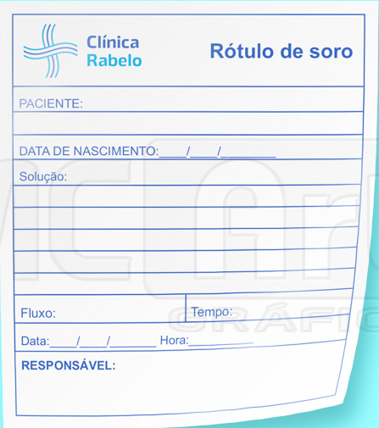
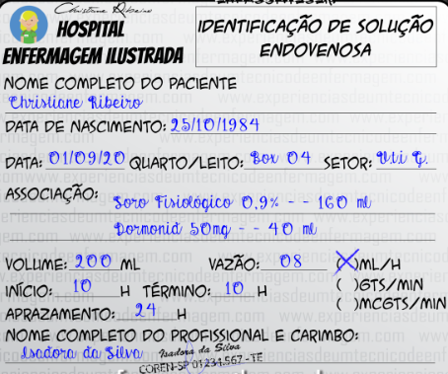
Rótulo de soro

Slide 27
16. Recompor o local e destinar o material utilizado para descarte em local apropriado;
17. Retirar as luvas de procedimento;
18. Higienizar as mãos;
19. Checar a prescrição médica;
20. Após o término infusão da solução, proceder com o fechamento da pinça do equipo;
21. Colocar os EPIs e realizar a retirada do dispositivo intravenoso utilizado;
22. Destinar os materiais para descarte de forma adequada;
23. Retirar os EPIs (luvas, máscara, óculos)
24. Higienizar novamente as mãos
25. Registrar o procedimento no prontuário do paciente.

Slide 28
Complicações da soroterapia
Qualquer tipo de infusão endovenosa representa riscos, como:
hematomas,
extravasamentos,
infiltrações,
infecção no local de punção,
trombose,
Flebite
necrose
Além disso, reações sistêmicas, ou seja, generalizadas, podem envolver náuseas, hipotensão arterial, arritmias cardíacas e anafilaxia, uma reação grave, quando não tratada rapidamente, pode causar a morte.

Slide 29
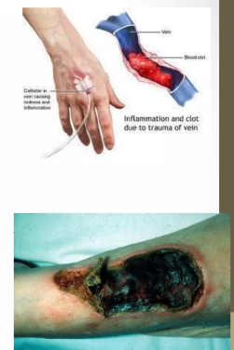
Trombose
Necrose

Slide 30
Leitura obrigatória
Boas práticas: Cálculo seguro Volume II: Cálculo e diluição de medicamentos – COREN-SP
https://www.ribeiraopreto.sp.gov.br/files/ssaude/pdf/p-bpraticas-calculo-seg-vol2-calc-diluicao-med.pdf
Vídeos recomendados:
Diferença entre equipo macrogotas e microgotas: https://www.youtube.com/watch?v=o0fzl_wCINM
Frasco de soro e colocação do equipo: https://www.youtube.com/watch?v=Opn6NZ2iVEs

